Slide 1

誰でもわかりやすくてためになる
初めての相続の話
20◯◯年◯月◯日（◯）
相続コンサルタント ◯◯◯◯
Notes:
本日のルール
携帯電話は自由に出てください。
できれば外で。
トイレ、自由に行ってください。
トイレはトイレで。
質問は後ほど質問タイムがありますので、その時まで我慢しておいてくださいね。

Slide 2

川口宗治 プロフィール
1973年 富山県射水郡三ケに生まれる
あおい幼稚園→小杉小→小杉中→高岡南高校
1992年 富山大学入学（アメフト部）
1996年 富山大学教育学部小学校教員養成課程体育研究室卒業
富山市内の人材採関連企業（社員15名）にて営業企画・研修講師
1999年 11月、25歳のときにプルデンシャル生命保険会社に入社
2005年 富山支社営業所長就任（7年間営業所長を務める）
2013年 ８月末日で前職を退職。11月10日、40歳の誕生日に
「相続診断士事務所ライブリッジ」を設立、代表に就任
2014年 富山の相続の専門家とともに相続問題解決のための専門家集団
「相続トータルサポート富山」を設立、代表に就任
2015年 富山の終活の専門家の情報交換のための機関
「とやま終活連絡協議会」を設立、代表に就任

Slide 3
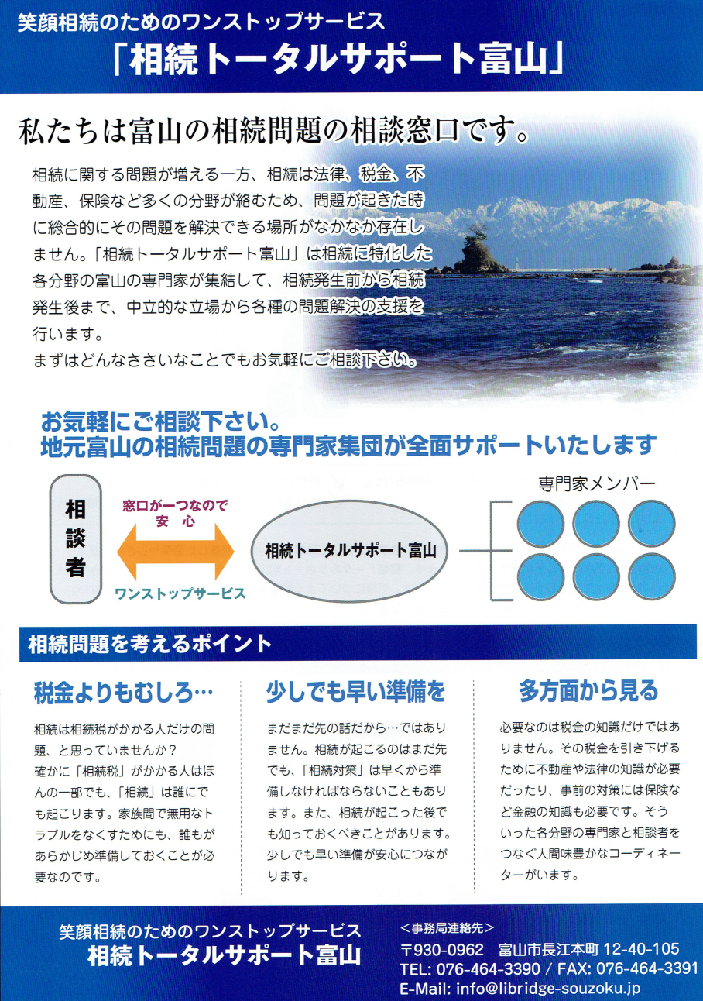
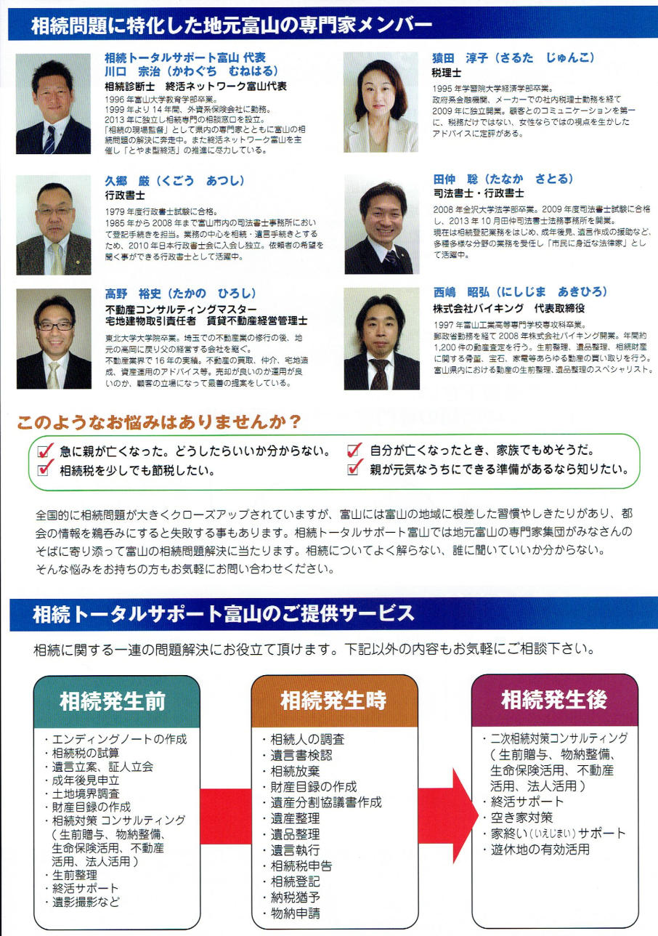
相続トータルサポート富山

Slide 4
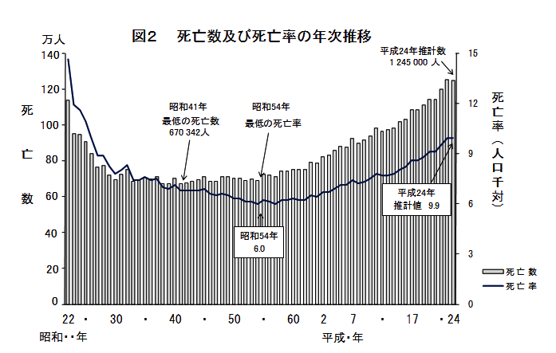
年間死亡者数の推移
日本全国で130万7千人（平成28年）

Slide 5
富山県の年間死亡者数
平成16年 ： 10,396人
平成17年 ： 10,861人
平成18年 ： 10,963人
平成19年 ： 11,194人
平成20年 ： 11,635人
平成21年 ： 11,480人
平成22年 ： 11,875人
平成23年 ： 12,264人
平成24年 ： 12,745人
平成25年 ： 12,547人
平成26年 ： 12,584人
平成27年 ： 12,731人
平成28年 ： 12,864人

Slide 6
いま
「相続」
が注目されています

Slide 7
まずは知っておきたい相続発生の仕組み
相続放棄・限定承認
相続税の申告・納付
相続の発生
相続財産の確定
準確定申告
遺産分割協議
財産の名義変更
相続完了！
遺言書の有無
相続人の確定
14日以内に手続
①住民票の世帯主変更
②健康保険の喪失届
③国民年金関連手続き
Etc.
相続発生後３ヶ月以内
相続発生後４ヶ月以内
相続発生後10ヶ月以内

Slide 8
大相続時代到来！～H27.1.1から！
相続税の増税
最高税率が50％→55％に！
基礎控除（非課税枠）の圧縮
相続税課税対象者が４％→６％に増加！
９割以上の人には無関係に見えますが・・・

Slide 9

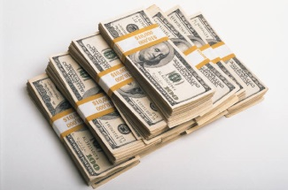
ちょっと想像してみてください。
どこにでもある幸せな家庭を。
2,000万円
父
58歳
母
55歳
2,000万円
妻
30歳
兄
33歳
妹
28歳
夫
30歳
子
0歳
子
5歳
子
3歳
東京在住

Slide 10
家族それぞれの気持ち
＜父・母＞
「うちの兄妹は仲がいいし、
分けるほど大した財産もないから、
相続問題は無関係だな。
妹は県外に嫁いだし、
今後の法事一切を取り仕切るのは兄なんだから、
将来の相続では兄に多くを相続させて、
妹には現金を少し渡すくらいで
納得してくれるだろう。」
＜兄・妹＞
自分たちは揉めたくないし、
親の意向を大切に考えたいから
いずれ相続が起きた時にはちゃんと話し合えば
きっと問題なんて起きないよね。

Slide 11

20年後・・・
1,500万円
母
75歳
3年前に死亡
500万円
妻
50歳
兄
53歳
妹
48歳
夫
50歳
子
25歳
子
23歳
子
20歳
子
18歳
東京在住

Slide 12
残された兄・妹。
ぞれぞれの事情は・・・
＜兄＞
「お袋の葬儀その他で現金が結構かかったから、
妹には100～200万円くらいしかやれないなぁ。
でも親父が元気な時にそんな話になってたはずだから、
妹もきっとわかってくれるよ。」
＜妹＞
実は兄には言えなかったんだけど、
うちの人、会社クビになっちゃって・・・
子供たちはこれから大学に進学するし、
こんなことは言いたくなかったんだけど
私にも1/2の権利があるって聞くし、
できれば1,000万円、現金でもらえるように
主張してみよう！
兄 → 妹へ
現金1,000万円渡さなければならないの？？？

Slide 13
シンプルに見えても実は・・・
父
58歳
母
55歳
兄弟の人数が更に多かったら!？
父母のどちらかが再婚で
他にも兄弟姉妹がいたら!？
父が会社経営をしていたら？
その会社の株式の評価額が
思った以上に大きかったら!？
兄
33歳
妹
28歳
資産よりも借金が多かったら!？
etc…

Slide 14
相続「税」問題と相続問題は
別物です！！
相続税は関係ない人でも、
「相続」は必ず当事者になる時がきます！

Slide 15
ケーススタディ

Slide 16
ケースその①
1,500万円
母
75歳
3年前に死亡
500万円
妻
50歳
兄
53歳
妹
48歳
夫
50歳
子
25歳
子
23歳
子
20歳
子
18歳
東京在住

Slide 17
解決策はいろいろある！
＜解決策①＞
母が死亡する前に
「遺産は全て長男に渡す」
という内容の遺言を残しておく ⇒ 妹の遺留分に注意！
＜解決策②＞
母が元気なうちに
長男受け取りの生命保険に加入しておく
(死亡保険金は500万円～1000万円 ⇒ 代償分割資金の確保

Slide 18
ケース その②
父の資産は
現預金 1000万円
借入金 3000万円
この状態で父が死亡したら・・・相続放棄！？

Slide 19
相続放棄以外にも解決策はある！
＜例えば・・・＞
現金を生命保険に変換しておき、
父が死亡したときには
相続放棄をする。
生命保険の死亡保険金は
〇〇〇〇〇の財産

Slide 20
生命保険の死亡保険金は・・・
受取人固有
の財産

Slide 21
実際にあった
相続事例

Slide 22
＜母名義の不動産＞
・事業用事務所
・事業用資材置き場
・貸し駐車場駐車場
・アパート１棟
・自宅土地
・自宅建物
→約7,000万円
＜母名義の現預金＞
→約1,000万円
建設業創業
母
75歳
（9年前に死亡）
妻
50歳
兄
53歳
姉
57歳
建設業２代目
合計約8,000万円
（全て配偶者から相続）
子
25歳
子
23歳
建設業３代目

Slide 23

遺言書とエンディングノート
法的拘束力 有り
遺言書
なかなか書けない
気軽に書きやすい
エンディグノート
法的拘束力 無し

Slide 24
エンディングノートとは？
エンディングノートとは、一般に高齢者の方が人生の終末期に
自分自身に生じる万一のことに備えて自分の希望を書き留めておくノートです。
自分が亡くなった時や意思能力の喪失を伴う病気にかかった時に備え、
希望する内容を記入しておくものです。
記入事項は特に決まっているわけではありません。
自由に書き残すことができます。

Slide 25
エンディングノートとは？
・病気になった時の延命措置を望むか望まないか？
・自分に介護が必要になった際に希望すること
・財産の内容や分割方法
・葬儀に対する希望
・遺産分割に対する考え方
・プロフィール、自分史
・家族関係図 などを記入します。

Slide 26
葬儀
遺言
ペット
エンディングノ
ｌ
ト
お墓
仏壇
相
続
延命治療
遺影
介護
後見人
遺産分割

Slide 27
エンディングノートの価値
富山県内に母親と長男家族が一緒に住んでいる家族があります。
父親が亡くなってから10年以上経ちますが、長男の嫁が足が悪い母親の
面倒をずっと献身的に見ています。
長男の子供2人は今年、高校と中学に入学しました。
二男は昨年住宅ローンを借りて東京郊外にマンションを購入。
その際母親から数百万円の資金援助を受けました。
現在は妻と小学校3年生の息子と3人で暮らしています。
昨年秋に母親の健康状態が急激に悪くなり、年末に亡くなってしまいました。
母親の遺産は、長男夫婦と同居している富山県内の不動産2400万円と
現預金が100万円、合わせて2500万円でした。
母親が亡くなって遺品の整理をしていたところ、母親の書いた
エンディングノートが見つかりました。
そこにはこのように書かれていました・・・

Slide 28
エンディングノートの価値
長男 一郎へ
○○市の土地は先祖代々の土地建物ですので
長男の一郎がご近所付き合いやお墓の管理を含め、
責任をもって受け継いでほしい。
私が亡くなると長男の一郎が受取人となっている
生命保険が300万円あります。
これはあなたが自宅をもらう代わりに
あなたから二男の次郎に渡してあげてください。
二男 次郎へ
預金が100万円しかないけれど、これは亡くなった
お父さんが残してくれたお金を私が残しておいたお金です。少ないけれど大切に使ってください。
二人へ
小さい時から兄弟そろって両親を大切にしてくれてありがとう。
あなたたちが私の子供で幸せでした。
かわいい孫の顔も見せてくれてありがとうね。
兄弟いつまでも仲良く助け合って生きてください。

Slide 29
葬儀
遺言
延命治療
エンディングノート
Etc.
遺影
仏壇
お墓
自分史
遺産分割
後見人

Slide 30
相続に悩んでいる人の現状は・・・
???
困っている人
専門家A
専門家Ｂ
専門家Ｃ
専門家Ｄ
専門家Ｅ

Slide 31
相続診断士の役割
困っている人
相続コンサルタント
専門家A
専門家Ｂ
専門家Ｃ
専門家Ｄ
専門家Ｅ

Slide 32
適任者は・・・
相談者と距離が近い人！！！
相続コンサルタントの役割
困っている人
相続コンサルタント
専門家A
専門家Ｂ
専門家Ｃ
専門家Ｄ
相続の現場監督
専門家Ｅ

Slide 33
ご清聴ありがとうございました。

